Slide 1

CHÀO MỪNG CÁC EM ĐẾN VỚI TIẾT HỌC

Slide 2


VẺ ĐẸP QUANH TA
BÀI 3
TIẾT 3
TẬP VIẾT: CHỮ HOA R

Slide 3
YÊU CẦU CẦN ĐẠT
1. Viết đúng chữ R cỡ vừa và cỡ nhỏ.
2. Viết đúng câu ứng dụng:
Rừng cây vươn mình đón ánh nắng mai.
3. Rèn cho mình tính kiên trì và cẩn thận khi viết.

Slide 4
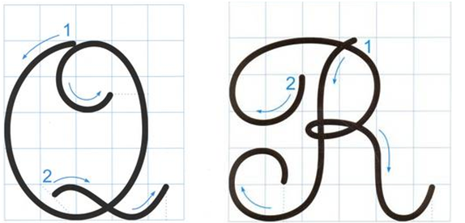
Viết chữ hoa R
4 ô li
Quan sát và nêu chiều cao, độ rộng của chữ hoa R?
5 ô li
Chữ hoa R gồm mấy nét?
Chữ hoa R có nét nào giống với chữ cái viết hoa đã học?

Slide 5
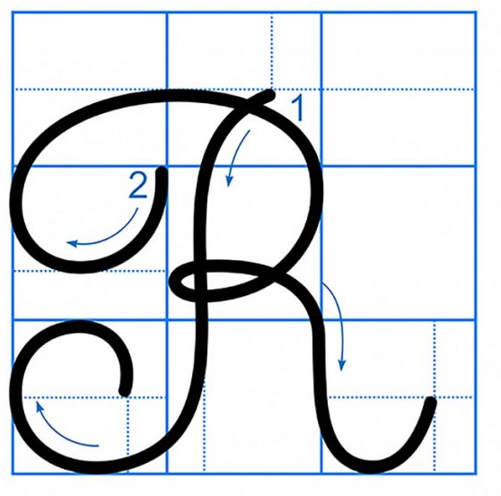
Nêu nhận xét chữ hoa R cỡ vừa và cỡ nhỏ?

Slide 6
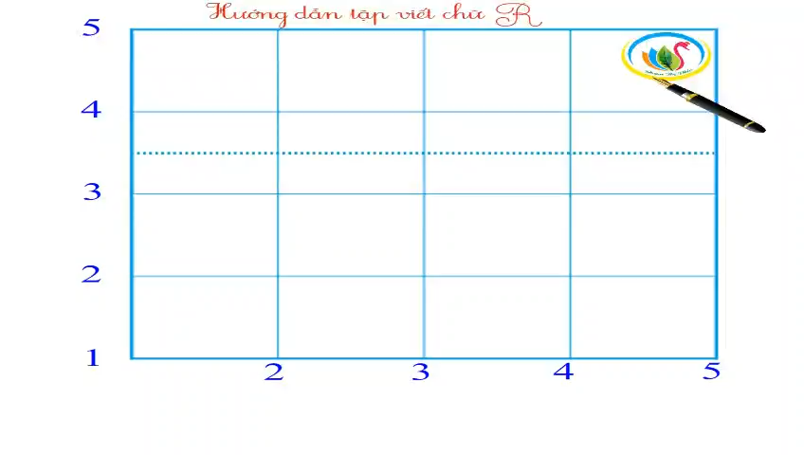
Cách viết:
Nét 1:Đặt bút trên đường kẻ thứ 6,hơi lượn bút sang trái viết nét móc ngược trái, (đầu móc cong vào phía trong) dừng bút trên đường kẻ thứ 2.
Nét 2:Từ điểm dùng bút của nét 1,lia bút lên đường kẻ 5(bên trái nét móc ) viết nét cong trên ,cuối nét lượn vào giữa thân chữ tạo thành vòng xoắn nho giữa đường kẻ 3 và 4 rồi viết tiếp nét móc ngược phải , dừng bút trên đường kẻ thứ 2 .

Slide 7








Câu ứng dụng

Slide 8


Rừng cây vươnmình đón nắng mai.

Slide 9
Rừng cây vươn mình đón nắng mai.
a. Chữ cái nào được viết hoa?
b. Hãy nêu độ cao của các con chữ có trong câu ứng dụng?
c. Cách đặt dấu thanh ở các chữ như thế nào?
d. Khoảng cách giữa các chữ ghi tiếng như thế nào?

Slide 10
R
R
Rừng
Rừng cây vươn mình đón nắng mai.

Slide 11

Viết vào vở

Slide 12


Củng cố, dặn dò
Notes:
Bài giảng thiết kế bởi: Hương Thảo - tranthao121006@gmail.com

Slide 13

CHÚC CÁC CON
CHĂM NGOAN HỌC GIỎI

